Slide 2
FUNCIONES Y RELACIONES
Equipo 2
Participantes:
Jose Antonio Robelo Santillan (Matemáticas)
Carmen María Mercedes Suarez Chelius (Etimologías)
Roberto Iturbe Juárez (Ética)
Se desea llevar a cabo este proyecto en el ciclo lectivo 2018-2019
Nuestro portafolio se llama FUNCIONES Y RELACIONES

Slide 3
INDICE
PRODUCTO 1: CONCLUSIONES GENERALES
PRODUCTO 2: ORGANIZADOR GRAFICO
PRODUCTO 3: FOTOS DE LA PRIMERA REUNION DE TRABAJO

Slide 4
PRODUCTO 1

Slide 5
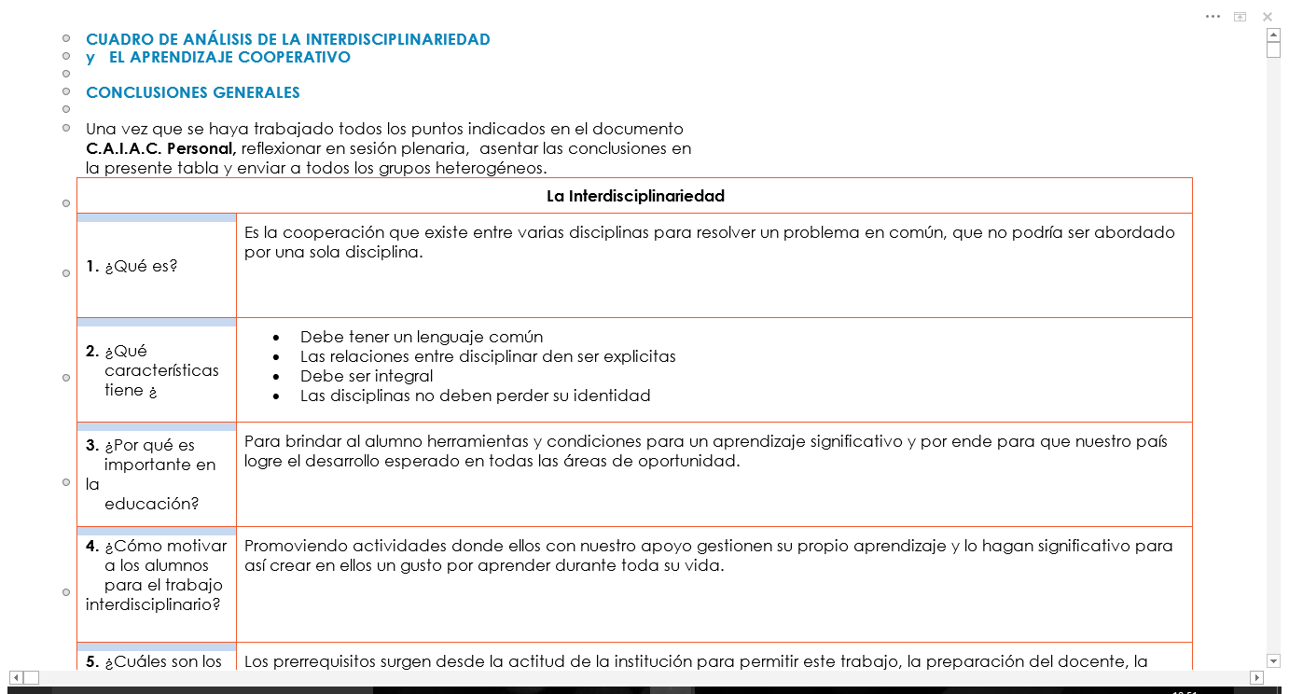

Slide 7
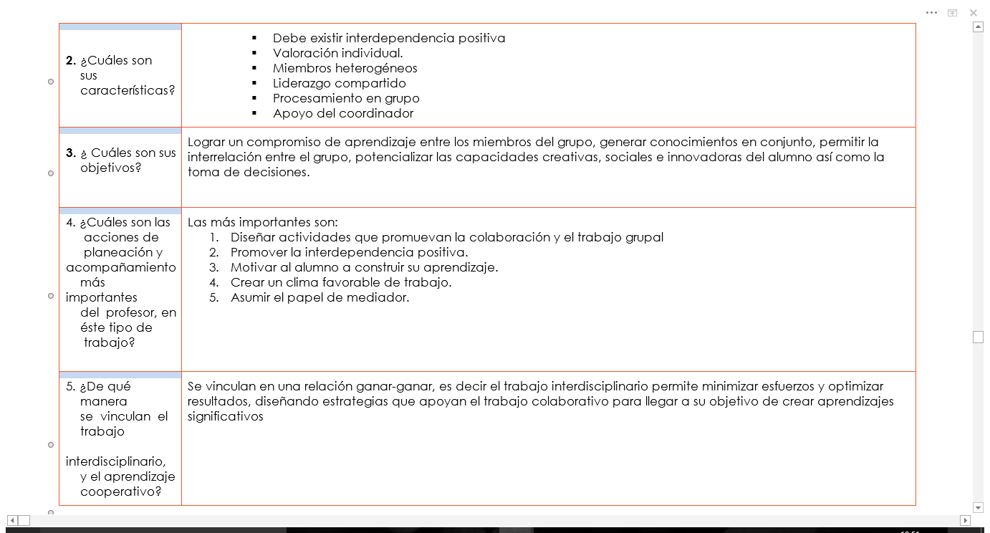

Slide 8
PRODUCTO 2

Slide 9
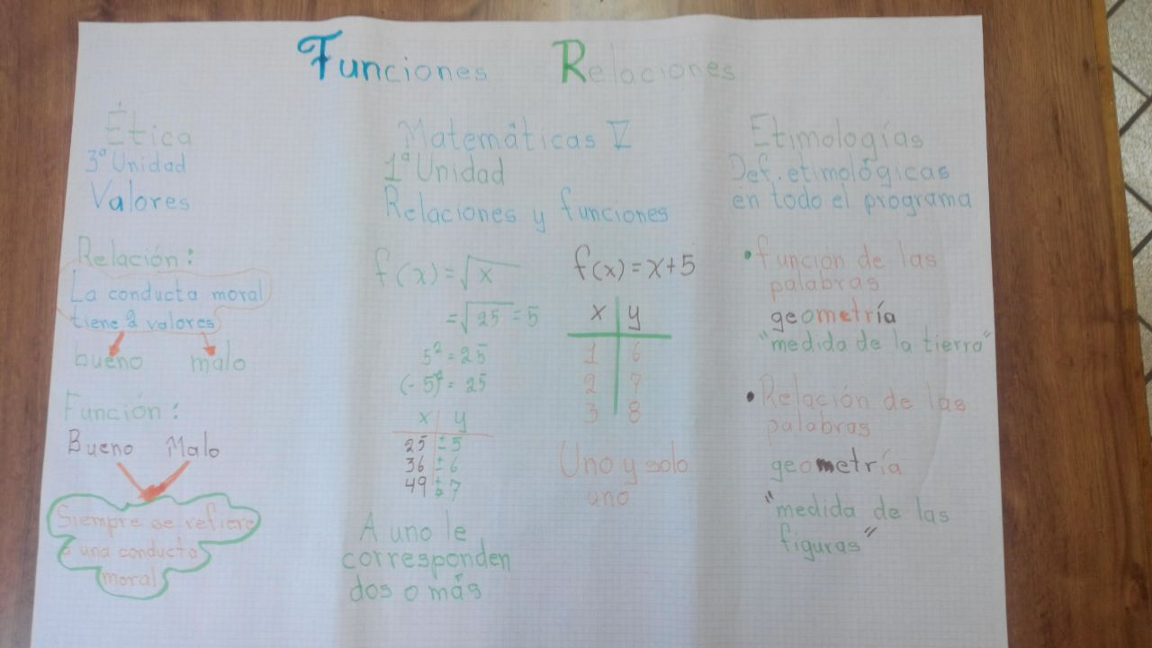

Slide 10
PRODUCTO 3

Slide 11
